Slide 1
Erdélyi barangolások
Iványi Simon

Slide 2
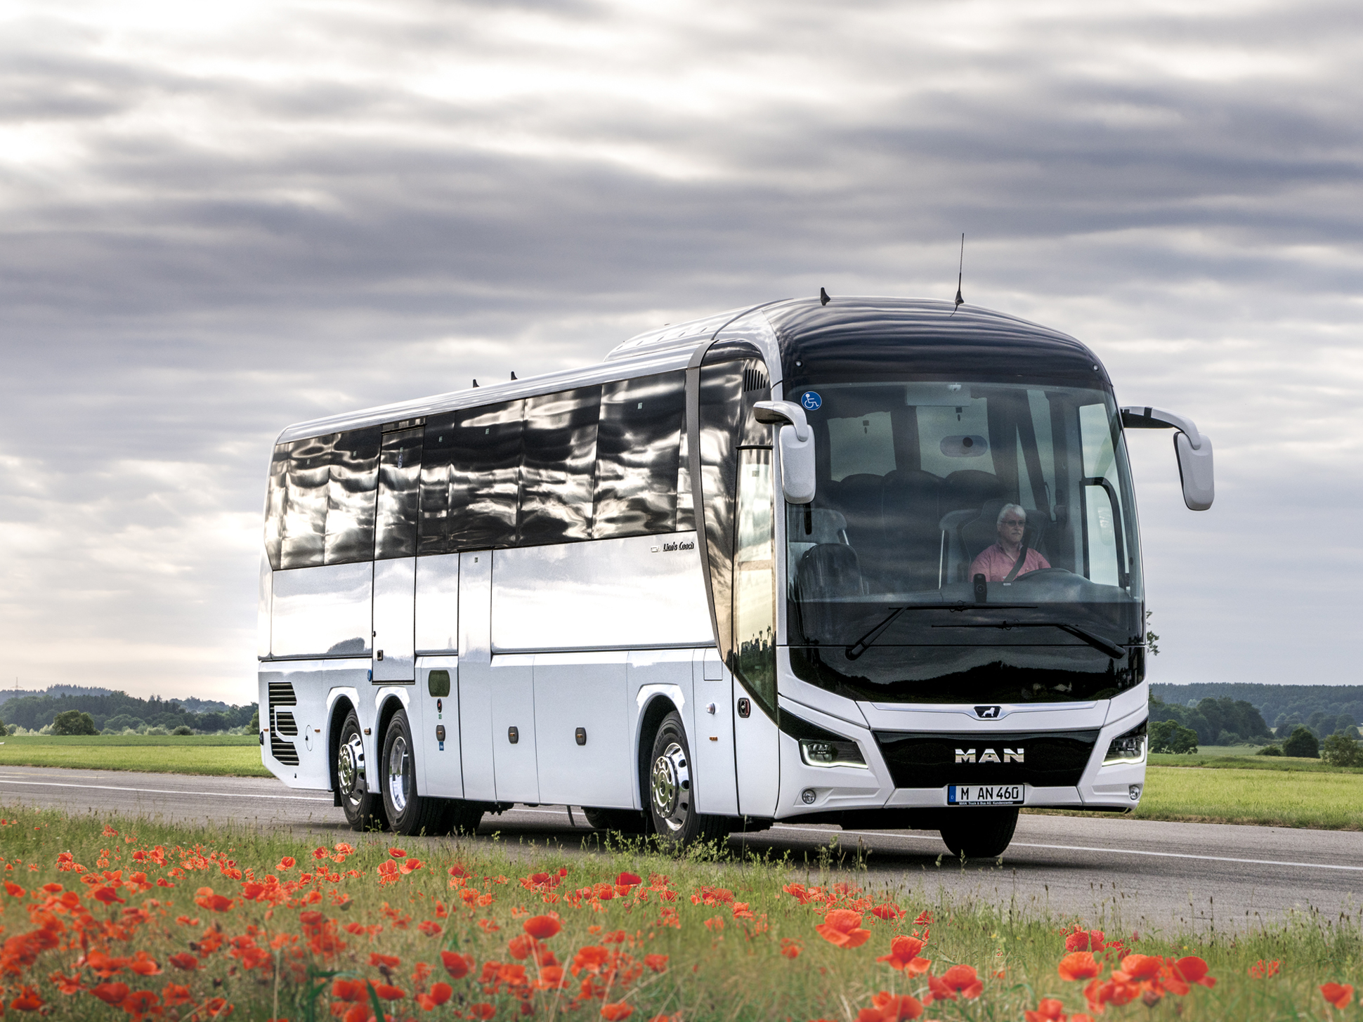
Történelmi, irodalmi kalandozásra indultunk májusban, mi hetedik osztályosok, Erdélybe a Határtalanul program keretén belül.
A szeszélyes időjárástól tartva, de lelkesen indultunk el hajnalban a hosszú útra.

Slide 3
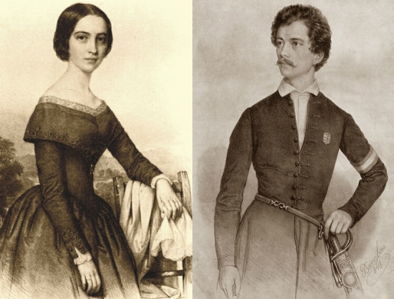
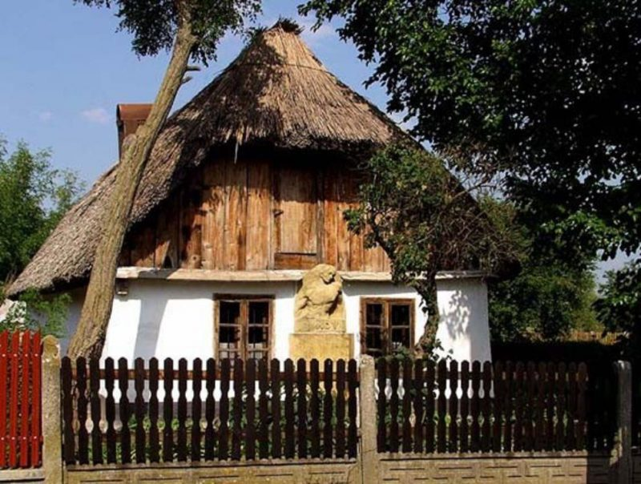
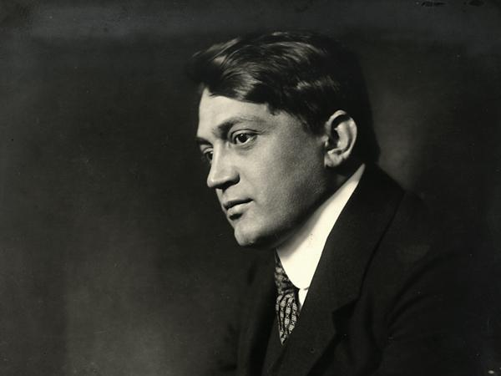
Nap
A határátlépés kissé problémás volt az egyik diák hiányzó dokumentumai miatt, de tervszerűen haladtunk a fennakadás után.
Vállajnál átlépve a határt Nagykároly felé vettük utunkat, ahol Petőfi Sándor szerelmi múltjába tekintettünk bele egy emlékhelyen. Érmindszent - Adyfalva következett, költőnk szülőhelyén jártunk. Első este megérkezve Torockóra szíves vendéglátás várt bennünket.

Slide 4
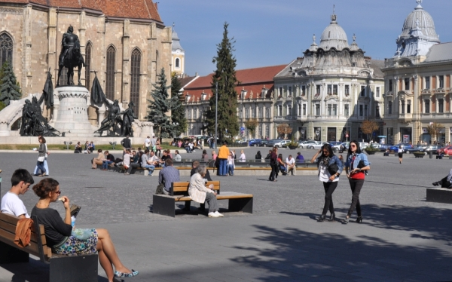
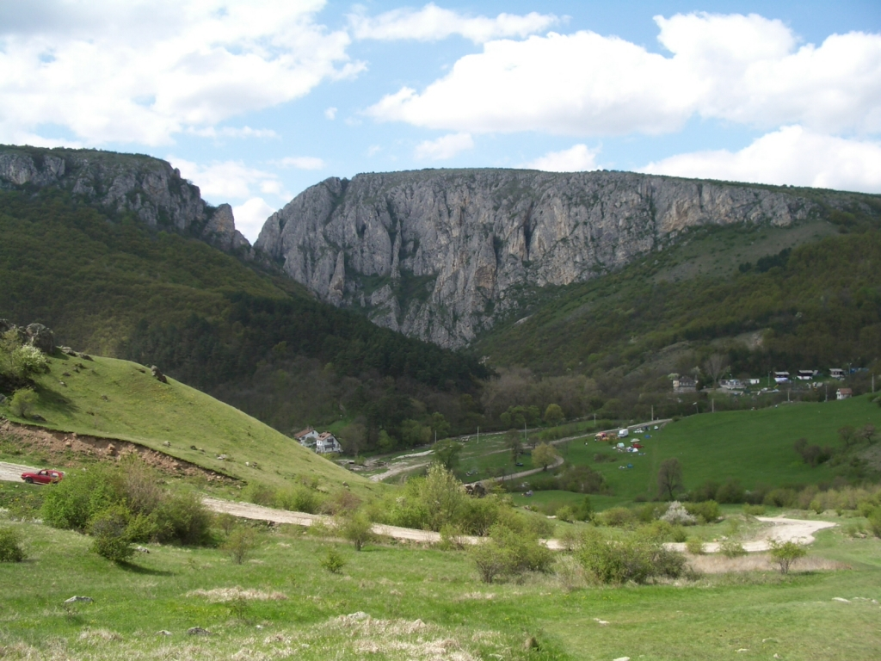
Második napon, a gyönyörű Kolozsváron megtekintettük a főteret. A tordai sóbányában folytattuk a barangolást. Szuper volt, rengeteget lépcsőztünk, megnyaltuk a falat, pingpongoztunk az egyik aknában, visszhangot próbáltunk. A tordai hasadékhoz is elutaztunk, csodás környezet tárult elénk a négy kilométeres túrán. Visszatértünk, kissé fáradtan, de vidáman a szállásunkra, ahol finom vacsorával vártak bennünket.

Slide 5
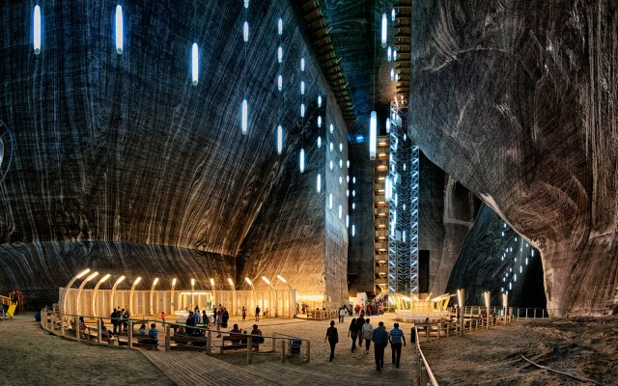
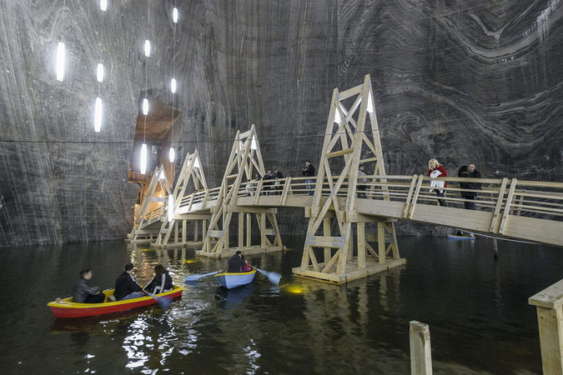
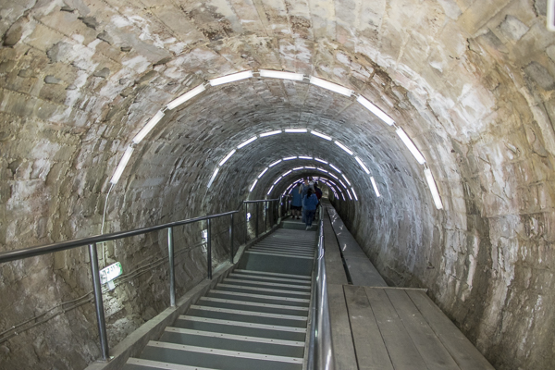

Slide 6
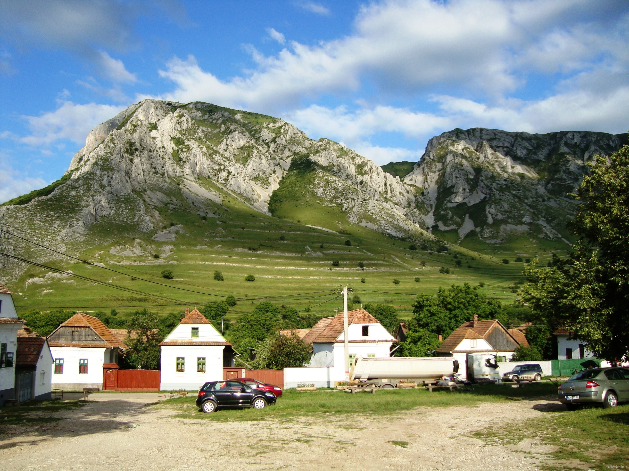
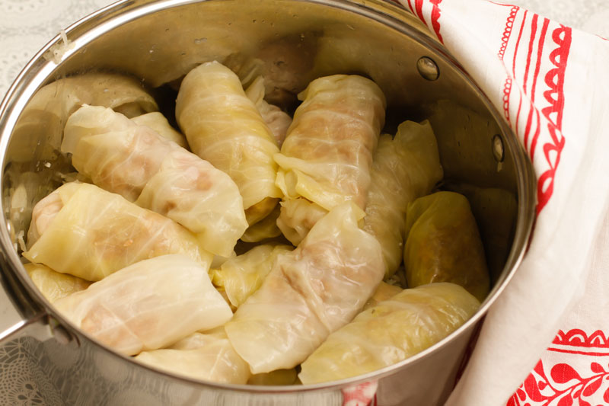
Harmadik napon egy 15 kilométeres túrán voltunk Székelykőnél, ahol úgy ragyogott a nap, hogy még az arcom is lepirult. Elég nagy szintkülönbségen haladtunk fölfelé. A túra után Torockószentgyörgyön megnéztünk egy nagyon szép templomot, ahol kicsit megpihentünk, majd visszasétáltunk a szállásunkhoz, ahol ismét helyi jellegzetességű ételt kaptunk vacsorára.

Slide 7
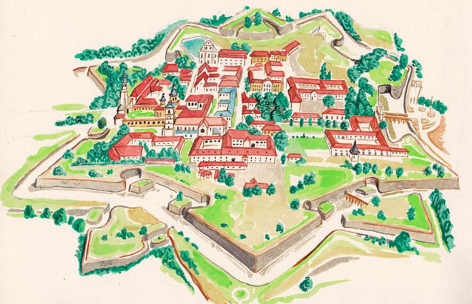
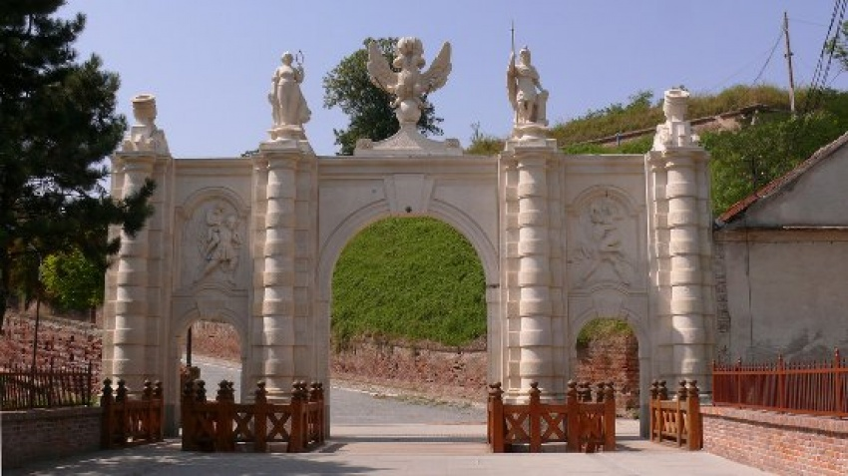
Eljött az utolsó nap. Nagyenyeden át, Gyulafehárváron megálltunk, ahol kissé az eső megakadályozott bennünket a fesztelen kirándulásban, de Vajdahunyad váránál új élményekben volt részünk, nekem nagyon érdekes volt a vár kínzókamrája, régen egész különleges volt a fegyelmezés. Utolsó állomásunk Arad volt, ahol tisztelegtünk az aradi vértanúk előtt, elénekeltük itt a Himnuszt és megkoszorúztuk az emlékhelyet.

Slide 8
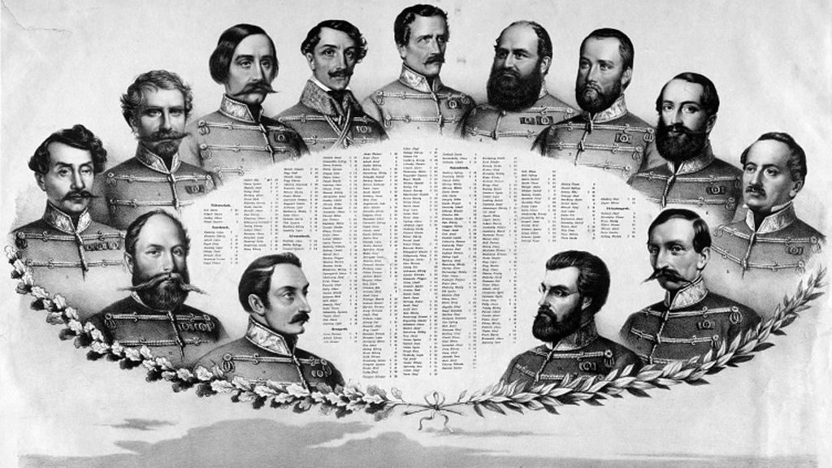
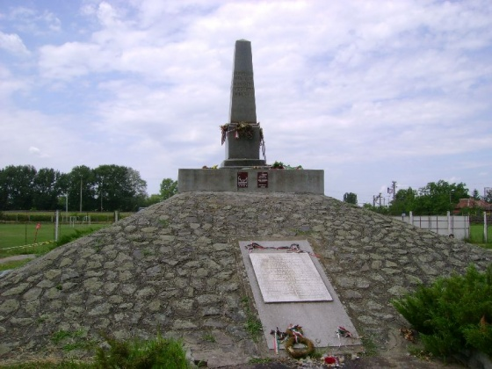
A késő esti órákban értünk haza, mindenki nagyon fáradt volt, sok érdekes élményben volt részünk. Szerintem mindenki elgondolkozott azon, hogy egykor a mi országunk részeként létezett ez a terület, a mi múltunk része zajlott ezen a csodás vidéken. Rengeteg jeles, híres, alkotó, hős magyar ember származik erről a vidékről. Örülök, hogy eljutottam Erdélybe, hogy megismerhettem az ottani természeti környezetet, a kultúrát, az ott élő embereket és a történelem egy kicsit ezáltal is közelebb került hozzám.

